Slide 1

التربية الدينية المسيحيّة
الدرس الرابع
قيامة المسيح عربون لقيامتنا

Slide 2
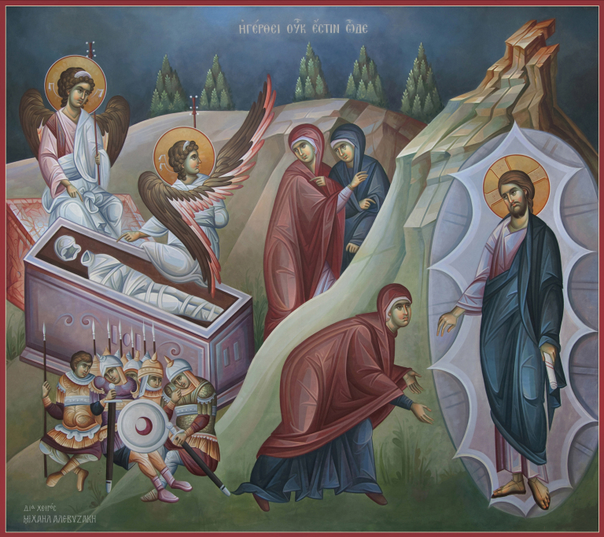

Slide 3
قيامة المسيح حقيقة ثابتة بالبرهان
صُلبَ الرب يسوع على خشبة الصليب وصرخ بصوتٍ عظيم وأسلَمَ الروح. ثُمَّ أُنزِلَ جسدهُ الطاهر عن الصليب وكُفِّنَ مِن قِبَل يوسف الرامي ونيقوديموس، ثم وضِعَ جسدهُ في القبر مساء يوم الجمعة.
لقد وضع كهنة اليهود والرؤساء حُرّاساً على القبر خوفاً مِن أن يسرق التلاميذ جسد الرب يسوع ويدعَّعوا أنهُ قام. حيث أعلنَ الرب فيما سبق عن قيامته بعدَ ثلاثة أيام مِن موته.
تحققت فيما بعد نبؤة يسوع حيث قام منتصراً فجرَ يوم الأحد كما جاء في الكتاب المقدس.

Slide 4
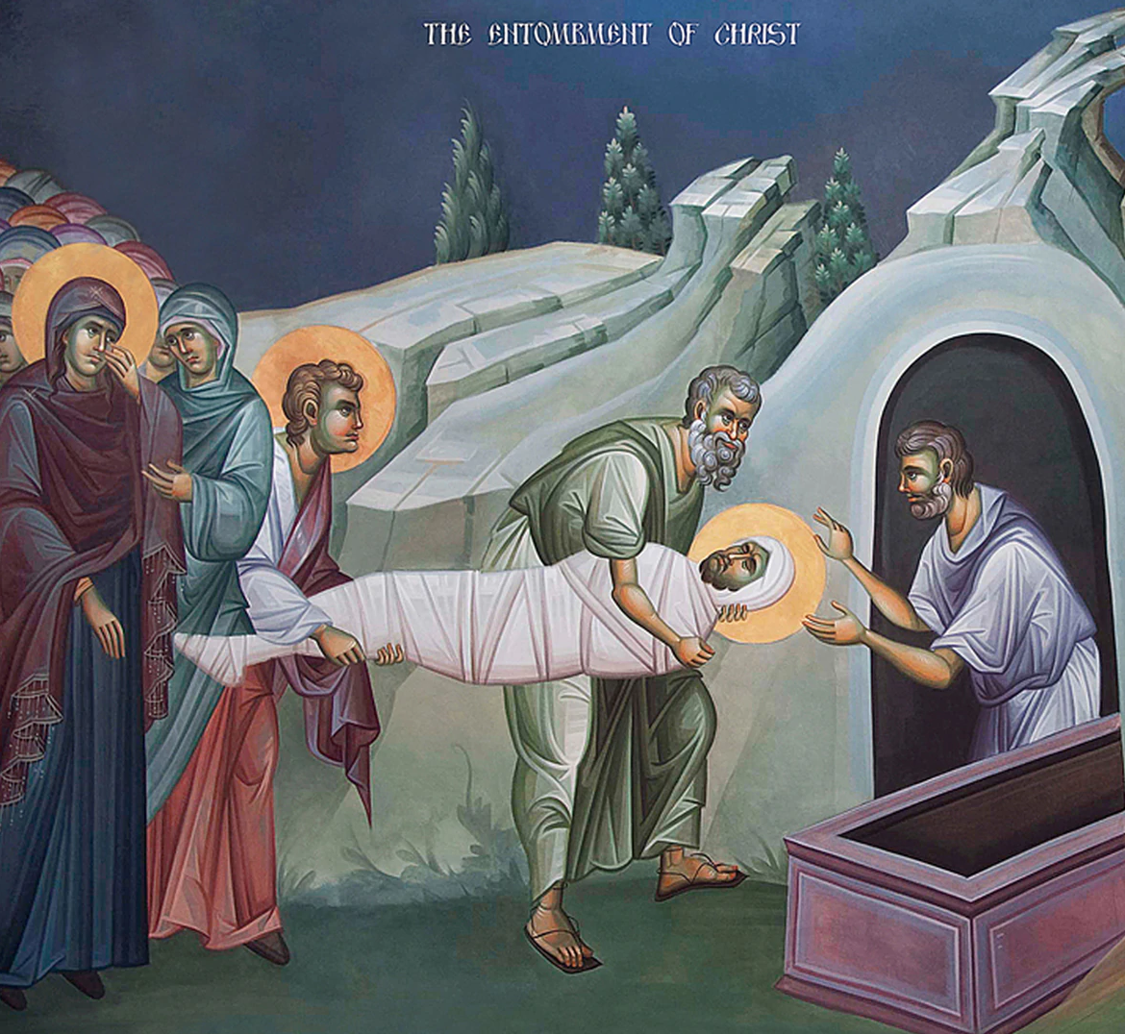
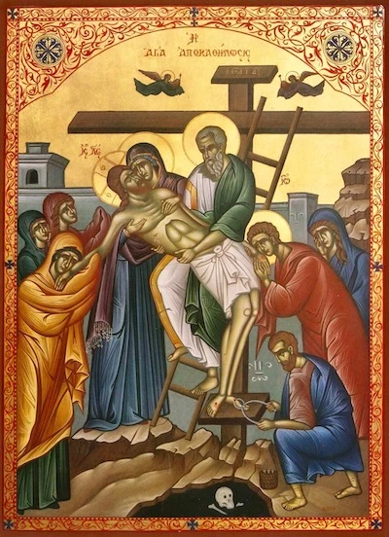
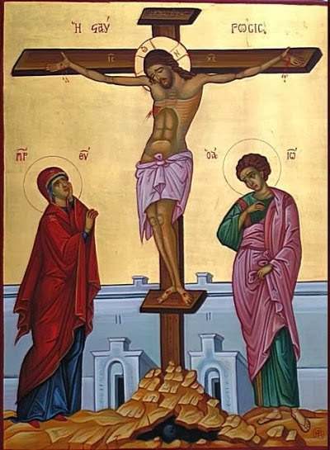
درب القيامة

Slide 5
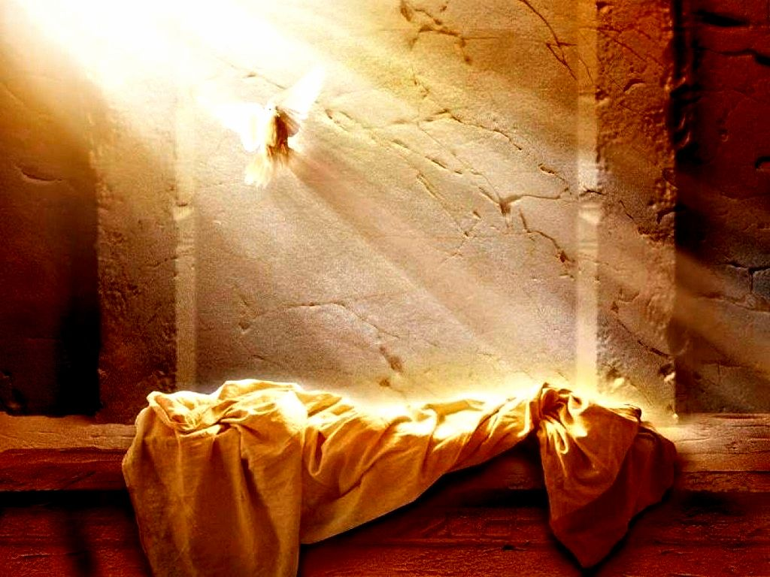
لقد قام يسوع من القبر كما سبق وقال

Slide 6
البراهين على قيامة الرب يسوع من بين الأموات
1- الصليب الخالي والقبر الفارغ : أُنزِلَ يسوع مِن على الصليب وشوهِدَ الصليب خالياً مِن جسدهِ. ووضع في القبر، إلا أنَّ هذا القبر وُجِدَ خالياً في فجر يوم الأحد بالرغم من وجود حراسة من الجُند.
2- ظهور المسيح لكثيرين بعد القيامة : ظهر يسوع بعد القيامة لكثيرين منهم بطرس الرسول، ثُمَّ للرُسل جميعاً، ما عدا توما؛ ثُمَّ ظَهَرَ للرسل ثانية بعد ثمانية أيام وتوما معهم. كما ظهر لتلميذين عماوس وهم في طريقهم إلى قرية عماوس بجوار القدس. ثم ظهر لأكثر من خمسمئة أخ دفعة واحدة.
ـــــــــــــ تابع الصفحة التاليه ــــــــــــــ

Slide 7
البراهين على قيامة الرب يسوع من بين الأموات
3- بعض الأمور الحسيّة : " مثل الأكل والشرب " حيث عندما ظهر للرسل وهم في العُلّية، اضطربوا عندما شاهدوه وظنوا أنه خيالاً. وقال لهم " لا تخافوا لماذا ثارت الاوهام في قلوبكم ؟ أنظروا يديَّ ورجليَّ إني أنا هوَ " ثم قال لهم " أعندكم هَهنا طعام ؟ " فأعطوه قطعة من السمك والعسل .
4- عجز اليهود عن دحض حقيقة القيامة : حيث أنَّ اليهود لم يتمكنوا من دحض هذه الحقيقة الناصعة، لقد كانوا يهربون عندما كان بطرس الرسول يخطب بجمهور كبير مُثبِّتاً قيامة المسيح.

Slide 8

قيامة المسيح دعامة الإيمان الصحيح
قيامة الرب يسوع مِن بين الأموات دعامة للإيمان المسيحي. حيث إنَّ هذا الإيمان لا يكون صحيحاً إلا إذا ارتكز على حقيقة قيامة المسيح من بين الأموات. وقد برهن يسوع في قيامته.
1- على صدق أقواله التي فيها صرَّحَ بألوهته وبنبوته لله الآب.
2- على الفارق بينه وبين الأنبياء. حيث أنَّ أولئكَ وإن كانوا صالحين إلا أنهم ماتوا واستحالت أجسادهم إلى تراب، بينما يسوع لكونه إلهاً لم يُفسد جسده بل إنه قام.

Slide 9
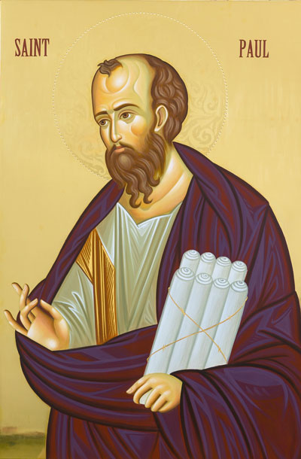
ارتباط قيامتنا بقيامة المسيح
يقول بولس الرسول : " إن كان المسيح يُكرَزُ به أنهُ قام من بين الأموات، فكيف يقول قومٌ بينكم بعدم قيامة الأموات" وبهذا القول يربط الرسول بولس قيامة الأموات العامة بقيامة السيد المسيح.

Slide 10


المؤمن يرقد على رجاء القيامة
الفارق بين المؤمن وغير المؤمن بالنسبة إلى الحياة الأبدية :
المؤمن يرقد على رجاء القيامة مؤمناً بأن المسيح سيقيمهُ في اليوم الأخير.
الغير مؤمن لا رجاء له مثل ذلك.
لقد كانت توصية بولس الرسول للمؤمنين بعدم الحزن على الراقدين بالمسيح لأنهم سيقومون.
يقول بولس الرسول " أيُّها الإخوه لا تجهلوا ما يختص بالراقدين لئلا تحزنوا كسائر الذين لا رجاء لهم. إنّ كنا نؤمن بأن المسيح قد قام من بين الأموات فكذلك سيُحضِر الله الراقدين بيسوع معهُ.

Slide 11
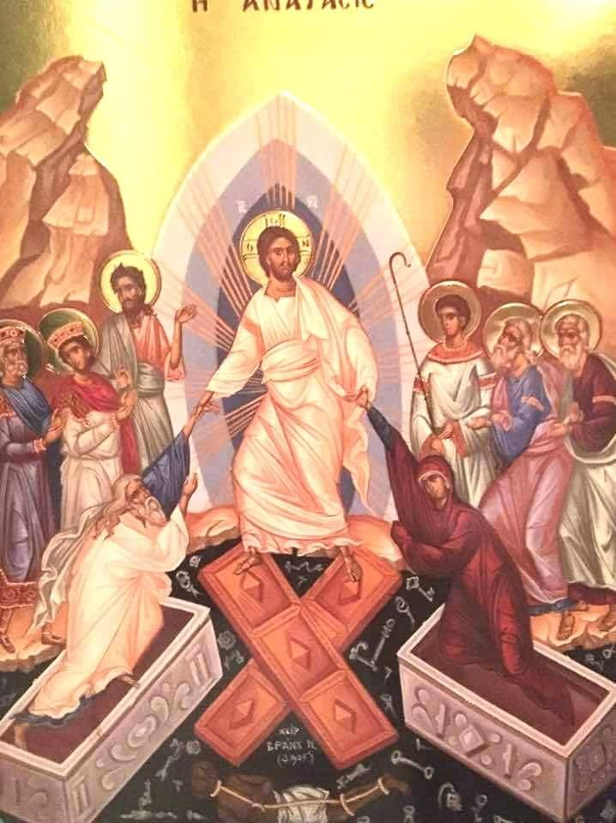
بركة ربنا معكم أحبائي
قيامة مجيدة ونحن شهودًاعلى ذلك

